Slide 1


Slide 2


Slide 3

Ao longo da vida estabelecemos laços que são vitais para o nosso desenvolvimento e felicidade. Todavia, por conta da pressa dos nossos dias temos nos isolado destas conexões tão preciosas e o resultado é que vivemos em uma sociedade cada vez mais desequilibrada.

Slide 4

Você e sua família

Slide 5

Os consultórios psicológicos estão cheios de pessoas que não conseguiram se ajustar em seus relacionamentos. Quando o ideal para a família é alcançado, ela assume um papel restaurador.

Slide 6

O que disse Jesus sobre o perdão entre os irmãos? Mateus 18:22
01
Jesus lhe disse: Não te digo que até sete; mas, até setenta vezes sete.

Slide 7

A resposta de Jesus indica que a mente e coração devem estar abertos, as falhas poderão surgir, erros poderão acontecer, mas deve-se estar sempre pronto a perdoar e ver que se está melhor com sua família do que sem ela.

Slide 8
Quando o filho pródigo ficou sem dinheiro o que fez? Lucas 15:18-20
02
Levantar-me-ei, e irei ter com meu pai, e dir-lhe-ei: Pai, pequei contra o céu e perante ti; Já não sou digno de ser chamado teu filho; faze-me como um dos teus jornaleiros. E, levantando-se, foi para seu pai; e, quando ainda estava longe, viu-o seu pai, e se moveu de íntima compaixão e, correndo, lançou-se-lhe ao pescoço e o beijou.

Slide 9
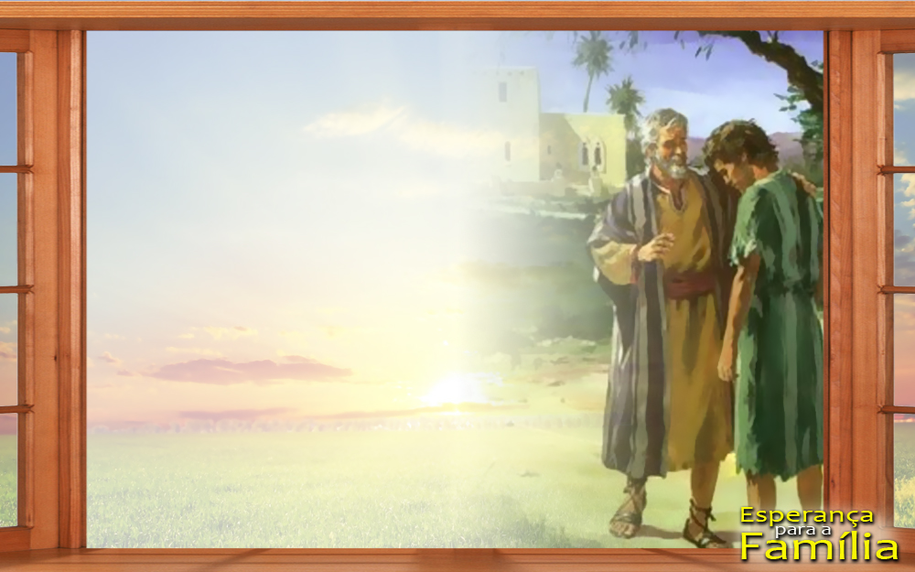
Ao voltar encontrou o apoio do pai e a desconfiança do irmão mais velho. Mas o lar era o lugar em que ele se sentia seguro, mesmo que nem tudo fosse perfeito.

Slide 10
O que podemos fazer para ter uma família que ofereça apoio aos seus membros?
03
a. Mateus 7:3-5
E por que reparas tu no argueiro que está no olho do teu irmão, e não vês a trave que está no teu olho?
Ou como dirás a teu irmão: Deixa-me tirar o argueiro do teu olho, estando uma trave no teu?
Hipócrita, tira primeiro a trave do teu olho, e então cuidarás em tirar o argueiro do olho do teu irmão.

Slide 11

Antes de criticar o outro, sondar o próprio coração

Slide 12
O que podemos fazer para ter uma família que ofereça apoio aos seus membros?
03
b. Mateus 5:23-24
Portanto, se trouxeres a tua oferta ao altar, e aí te lembrares de que teu irmão tem alguma coisa contra ti, Deixa ali diante do altar a tua oferta, e vai reconciliar-te primeiro com teu irmão e, depois, vem e apresenta a tua oferta.

Slide 13
Não agir por mero formalismo para que os outros pensem que você é bom, antes ter real interesse em cultivar um bom relacionamento.

Slide 14
O que podemos fazer para ter uma família que ofereça apoio aos seus membros?
03
c. Mateus 15:5
Mas vós dizeis: Qualquer que disser ao pai ou à mãe: É oferta ao Senhor o que poderias aproveitar de mim; esse não precisa honrar nem a seu pai nem a sua mãe

Slide 15

Ocupar-se em atender aos seus, segundo suas possibilidades, de acordo com as necessidades de cada um. Não se esqueça dos seus pais.
A vida sem amor não tem valor
(I Coríntios 13:3)

Slide 16
O que podemos fazer para ter uma família que ofereça apoio aos seus membros?
03
d. Mateus 7:12
Portanto, tudo o que vós quereis que os homens vos façam, fazei-lho também vós, porque esta é a lei e os profetas.

Slide 17

Procure desenvolver um lar em que cada um tenha uma atitude de serviço desinteressado
pelo outro.

Slide 18

Sua família e Deus

Slide 19
Deus deixou uma família para que encontrássemos apoio em todos os momentos
(Efésios 2:19). Sua família não está sozinha!

Slide 20
Qual deve ser a principal característica do discípulo de Cristo? João 13:35
01
Nisto todos conhecerão que sois meus discípulos, se vos amardes uns aos outros.

Slide 21
Em que deve se ocupar cada membro da família de Deus?
02
a. Efésios 4:15-16
Antes, seguindo a verdade em amor, cresçamos em tudo naquele que é a cabeça, Cristo, Do qual todo o corpo, bem ajustado, e ligado pelo auxílio de todas as juntas, segundo a justa operação de cada parte, faz o aumento do corpo, para sua edificação em amor.

Slide 22
Em que deve se ocupar cada membro da família de Deus?
02
b. Hebreus 3:13
Antes, exortai-vos uns aos outros todos os dias, durante o tempo que se chama Hoje, para que nenhum de vós se endureça pelo engano do pecado;

Slide 23
O que o Espírito Santo oferece para esta família para que sirvamos uns aos outros? I Coríntios 12:8-11
03
Porque a um pelo Espírito é dada a palavra da sabedoria; e a outro, pelo mesmo Espírito, a palavra da ciência;
E a outro, pelo mesmo Espírito, a fé; e a outro, pelo mesmo Espírito, os dons de curar; E a outro a operação de maravilhas; e a outro a profecia; e a outro o dom de discernir os espíritos; e a outro a variedade de línguas; e a outro a interpretação das línguas. Mas um só e o mesmo Espírito opera todas estas coisas, repartindo particularmente a cada um como quer.

Slide 24

Os dons são diversos e o Espírito Santo escolhe os dons que dará a cada um como quer.

Slide 25
Que dom haveria na igreja no final dos tempos? Apocalipse 12:17, Apocalipse 19:10
04
E o dragão irou-se contra a mulher, e foi fazer guerra ao remanescente da sua semente, os que guardam os mandamentos de Deus, e têm o testemunho de Jesus Cristo...

Slide 26

Em face à separação que o mundo experimentou de Deus, Ele enviaria profetas para levar novamente as pessoas para a Sua Palavra, a Bíblia.

Slide 27
Para Pensar
“O Senhor deseja que estudeis a Bíblia. Ele não deu alguma luz adicional para tomar o lugar de Sua Palavra. Esta luz deve conduzir as mentes confusas a Sua Palavra, a qual, se for comida e assimilada, é como o sangue que dá vida à alma. Então serão vistas boas obras como luz brilhando nas trevas.”
Mensagens Escolhidas, vol. 3, p. 29

Slide 28
Decisão em
Família
Desejo servir a minha família
Desejo usar os dons que Deus me conceder para edificar a outros.

